Slide 1




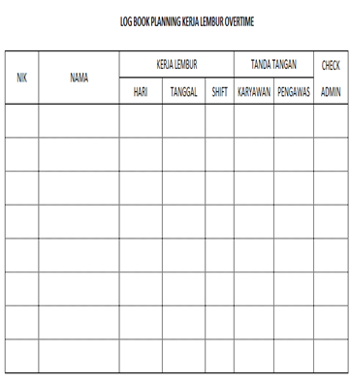
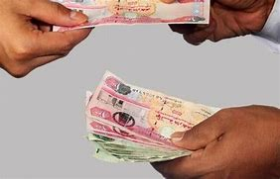

FLOW PENGAJUAN PELAKSANAAN KERJA LEMBUR (OVERTIME)
PETUGAS ADMIN
PENGAWAS
3
APPROVER /PENGAWAS
Input planning karyawan kerja lembur ke system, berdasarkan data log book dari Pengawas
2
4
Mendata karyawan yg akan lembur pada log book
Approval pada aplikasi ESS dari level pengawas Foreman, General Foreman / Supervisor & Manager Bagian
HRD
5
1
Menerima rencana kerja lembur dari system
Menyiapkan data untuk pemesanan bus dan kantin.
Ada pekerjaan
Ada Perintah dari Atasan
Ada persetujuan dari karyawan
Karyawan
7
6
Tunjangan lembur dibayarkan di pembayaran upah bulan berikutnya
Pelaksanaan Kerja lembur
Pencatatan kehadiran saat datang dan pulang

Slide 2




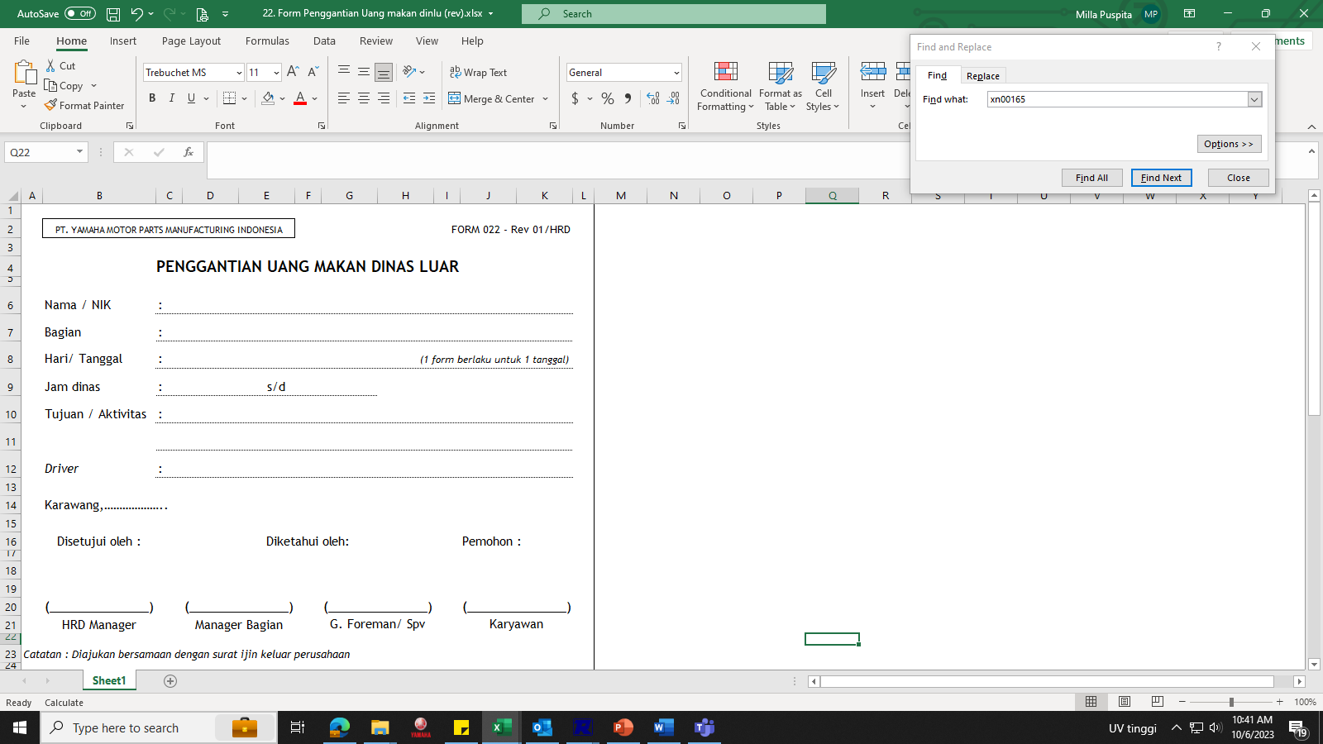
FLOW PENGAJUAN UANG MAKAN DINAS LUAR
1
Ada pekerjaan di luar Perusahaan
2
Dinas luar bersamaan dengan waktu jam istirahat
3
Mengajukan Form Penggantian uang makan dias luar
4
HRD menerima dan melakukan pengecekan Form Penggantian uang makan dias luar
5
Uang makan dinas luar dibayarkan di pembayaran upah bulan berikutnya
Note:
Pengecualian Penggantian Uang makan Dinas Luar:
YPMI Plant #2
YIMM WJ
Training yang diadakan oleh Lembaga

Slide 3
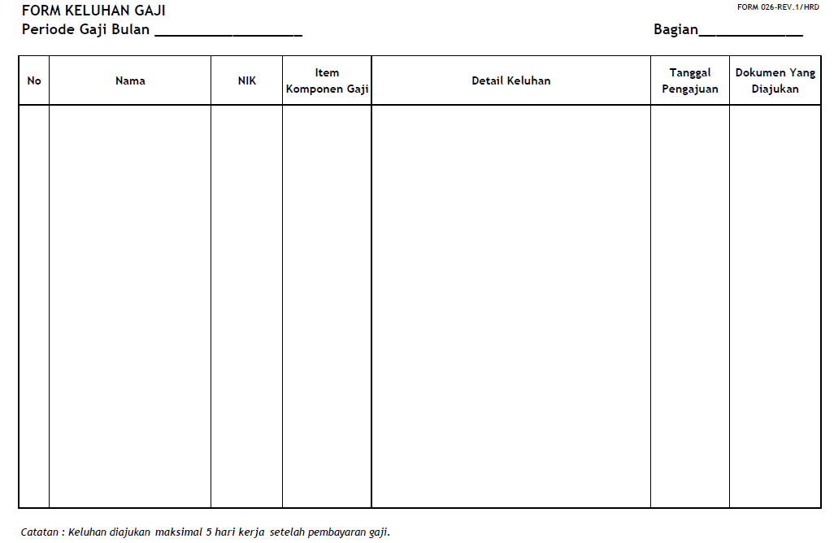
FLOW PENGAJUAN KELUHAN GAJI
1
3b
4
2
HRD menerima informasi keluhan dan melakukan pengecekan
Ya, pembayaran upah tidak sesuai
Kekurangan upah dibayarkan pada upah bulan berikutnya
Upah dan slip upah diterima karyawan
Karyawan melakukan pengecekan terhadap kesesuaian upah yang diterima
Karyawan dapat mengajukan form keluhan gaji
Tidak, pembayaran upah sudah sesuai
3a
HRD melakukan penjelasan kepada karyawan

